Slide 1


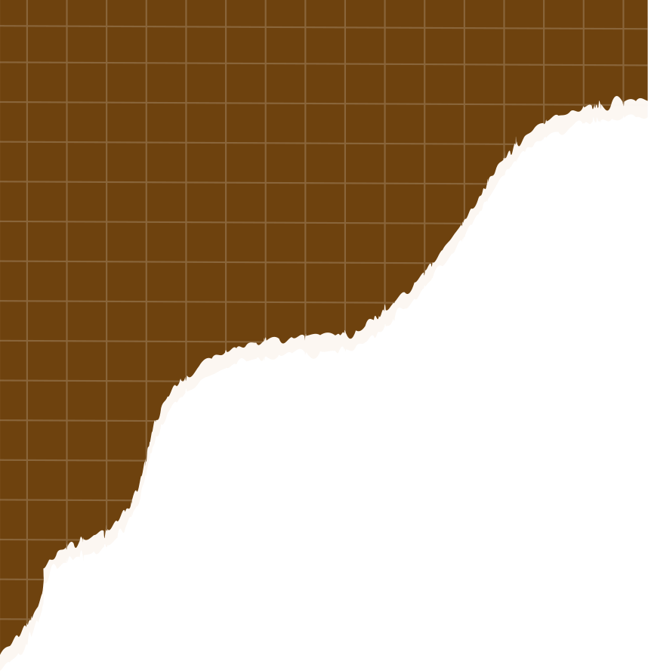
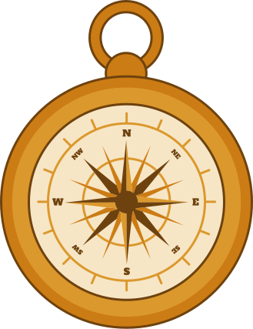
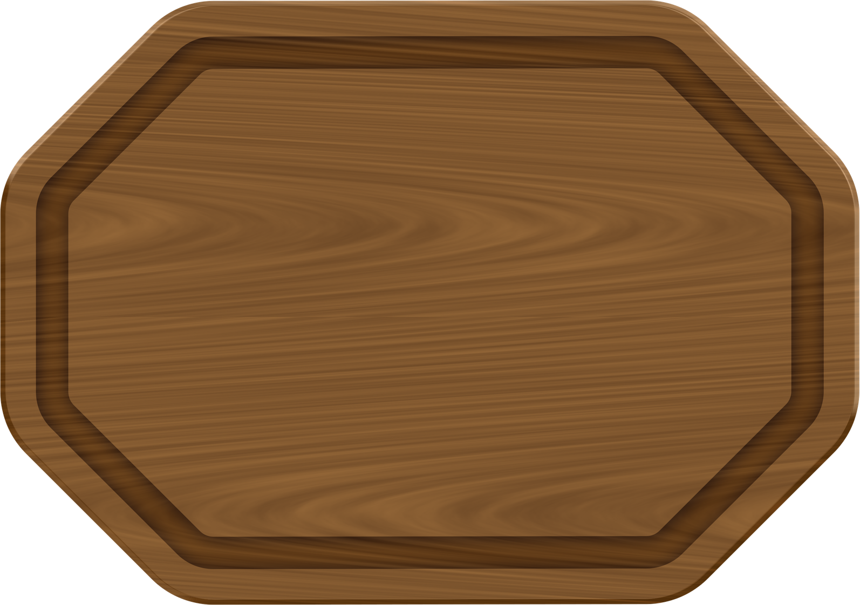

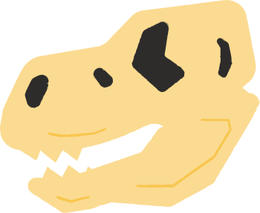
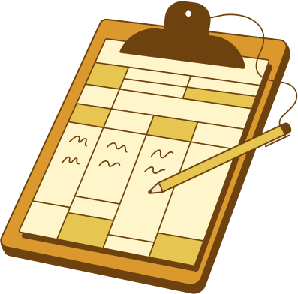
Histoire
La France des guerres mondiales à l’UE
Comment se déclenche et se déroule la 2ème guerre mondiale ?

Slide 2



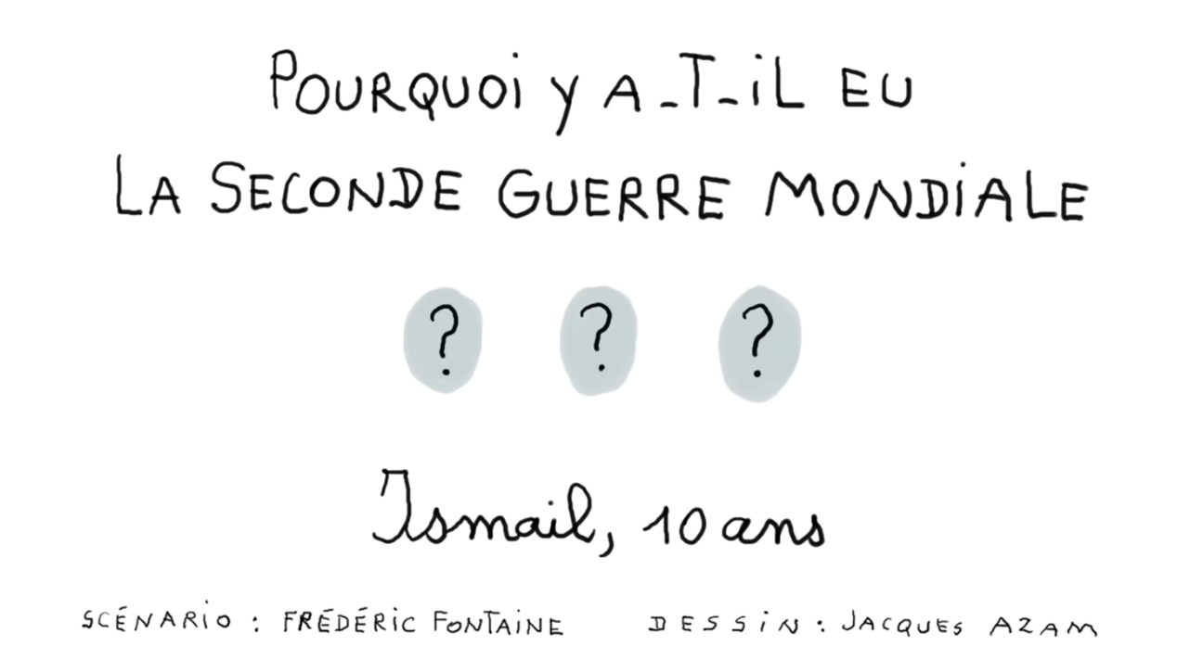
Doc 1
Quelles sont les origines de la Seconde Guerre ?
Que se passe-t-il en 1933 ?
Que fait et que veut Hitler ?
Pourquoi cette guerre devient mondiale ?
https://ladigitale.dev/digiview/#/v/6a2063c0d3435

Slide 3
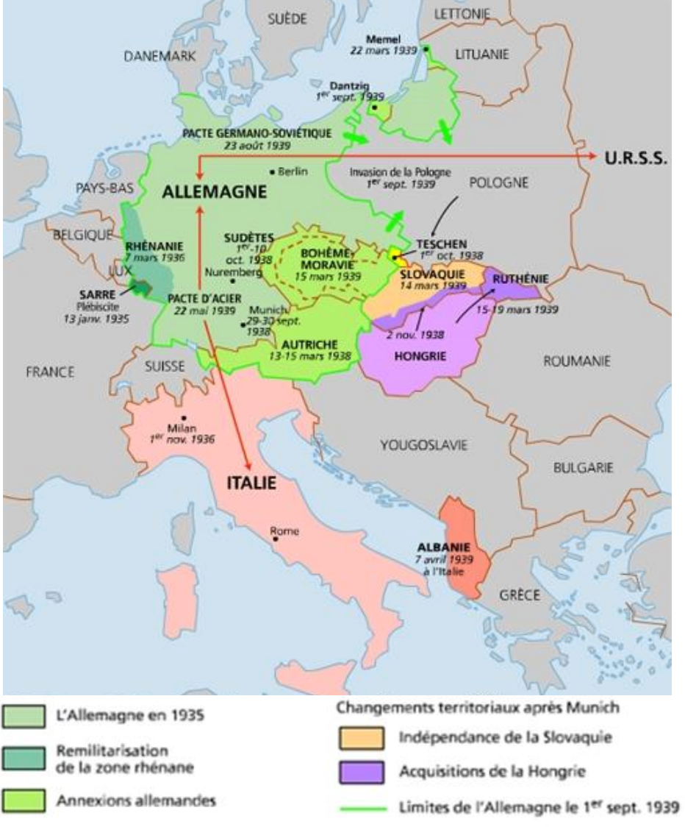
Doc 2
Quels territoires sont annexés par l’Allemagne nazie ?
Quand l’Allemagne envahit-elle la Pologne ?
Avec qui l’Allemagne établit-elle des pactes ?

Slide 4
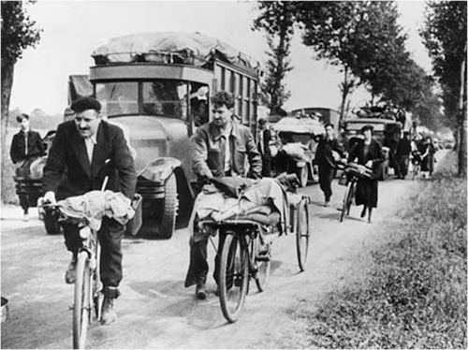
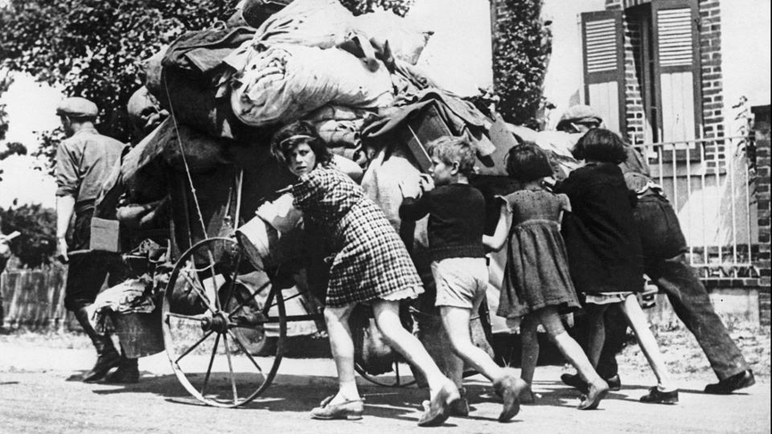
Doc 3
L'armée allemande, appuyée par ses chars et son aviation, pénètre en France en 1940 et fonce sur Paris. L'armée française est écrasée durant cette « guerre éclair ». Les Allemands entrent dans Paris le 14 juin 1940. Le maréchal Pétain demande alors l'armistice le 17 juin.
Que font les Français sur ces photos ?
Pourauoi à ton avis ?
Que s’est-il passé ?

Slide 5
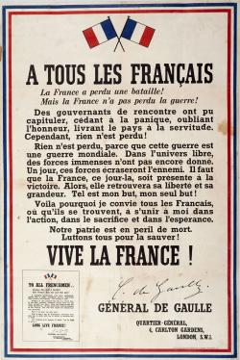
Doc 4
La France est vaincue et coupée en deux : la zone libre gouvernée par le maréchal Pétain qui collabore avec l’Allemagne et la zone occupée par les Allemands. Le général de Gaulle refuse la défaite et part pour l'Angleterre. Par radio, le 18 juin, il appelle les Français à la résistance.
Que se passe-t-il quand l’armistice est signée ?
Qui refuse ces conditions ?
Que demande-t-il aux Français ?

Slide 6
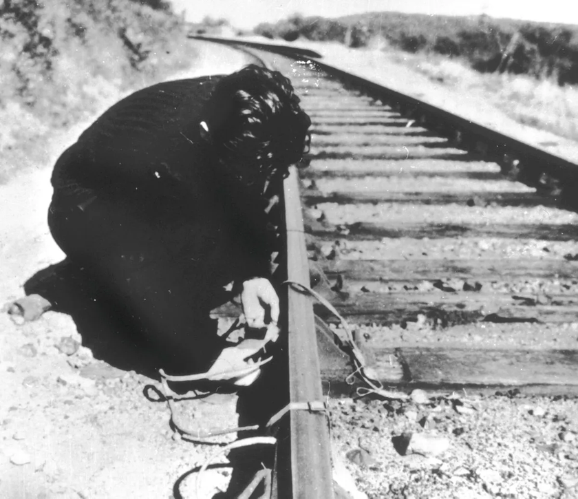
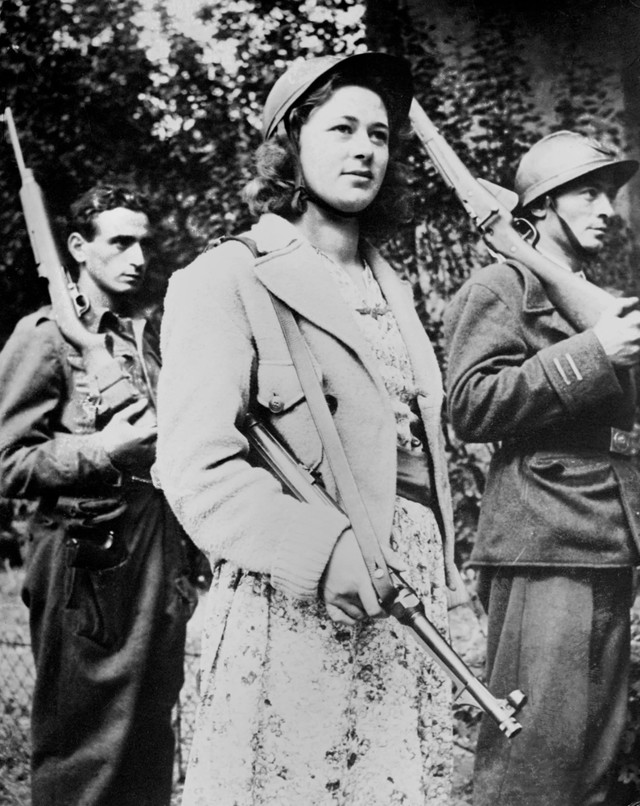
Doc 5
Que font ces hommes ?
Qui sont-ils d’après toi ?
Pourquoi font-ils cela ?

Slide 7


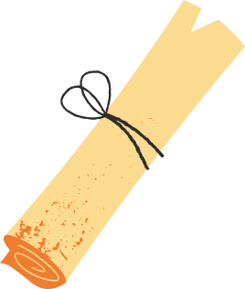
Histoire racontée
Ecoute l’histoire.

Slide 8

https://ladigitale.dev/digiview/#/v/6a20698c460ec

Slide 9


Qu'avons-nous appris ?
A la suite de la Première Guerre mondiale, l’Allemagne est en crise. Le parti nazi dirigé par Hitler arrive au pouvoir en 1933. L’Allemagne nazie va peu à peu étendre son territoire. Lorsque l’Allemagne envahit la Pologne, la France et le Royaume-Uni lui déclare la guerre.
Les nazis sont bien préparés et gagnent rapidement du territoire. En mai 1940, ils atteignent Paris. Des millions de personnes fuient.
Le 17 juin 1940, le maréchal Pétain signe l’armistice. La France est alors coupée en deux zones. Le maréchal Pétain installe son gouvernement à Vichy et collabore avec les nazis dans la zone dite libre. Au nord et à l’ouest, c’est la zone occupée.
Un général français Charles De Gaulle refuse l’arrêt des combats et se rend à Londres où il encourage, dès le 18 juin 1940, les Français à résister à l’ennemi. La résistance s’organise peu à peu. Elle effectue des actes de sabotage, s’arme et prépare l’arrivée des alliés.

